Slide 1


Tema 3.
Fundamentos para la construcción de código a partir del algoritmo
Objetivo: El alumno construirá programas utilizando el lenguaje de programación C a través de un análisis y modelado algorítmico previo.

Slide 2

3.3 Estructuras de control condicional e iterativo
Iterativa WHILE
La instrucción while se utiliza para generar ciclos, en los cuales un grupo de instrucciones se ejecuta de forma repetida, hasta que se satisface alguna condición. La forma general de la instrucción while es:
while (expresión)
Instrucción
La instrucción se ejecutará repetidamente, mientras el valor de expresión sea verdadero (mientras expresión tenga un valor no nulo).
Esta instrucción puede ser simple (una sola y sin llaves) o compuesta (más de una y con llaves), aunque suele ser compuesta. Debe incluir algún elemento que altere el valor de expresión, proporcionando así la condición de salida del ciclo.

Slide 3
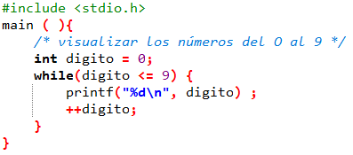
3.3 Estructuras de control condicional e iterativo
Iterativa WHILE

Slide 4
3.3 Estructuras de control condicional e iterativo
Iterativa DO / WHILE
Cuando se construye un ciclo utilizando la instrucción while, la comprobación para la continuación del ciclo se realiza al comienzo de cada pasada o iteración.
Sin embargo, a veces es deseable disponer de un ciclo en el que se realice la comprobación al final de cada pasada.
Esto se puede hacer mediante la instrucción do - while. La forma general de la instrucción do - while es:
do
instrucción
while (expresión)
La instrucción se ejecutará repetidamente, mientras que el valor de expresión sea verdadero (es decir, distinto de cero).

Slide 5
3.3 Estructuras de control condicional e iterativo
Iterativa DO / WHILE
La instrucción siempre se ejecutará al menos una vez, ya que la comprobación de la condición de repetición no se realiza hasta el final de la primera pasada por el ciclo.
La instrucción puede ser simple o compuesta, aunque en la mayoría de las veces será compuesta.
Debe incluir algún elemento que altere el valor de expresión para que el ciclo tenga un final.
Para la mayoría de las aplicaciones es más natural comprobar la condición al comienzo del ciclo que al final. Por esta razón, la instrucción do - while se utiliza con menor frecuencia que la instrucción while.

Slide 6
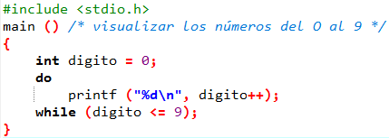
3.3 Estructuras de control condicional e iterativo
Iterativa DO / WHILE

Slide 7
3.3 Estructuras de control condicional e iterativo
Ejemplo:
Se requiere un programa para obtener la suma de diez cantidades (dadas por el usuario) mediante la utilización de un ciclo WHILE. Realice el diagrama de flujo, el pseudocódigo y el código en C.

Slide 8
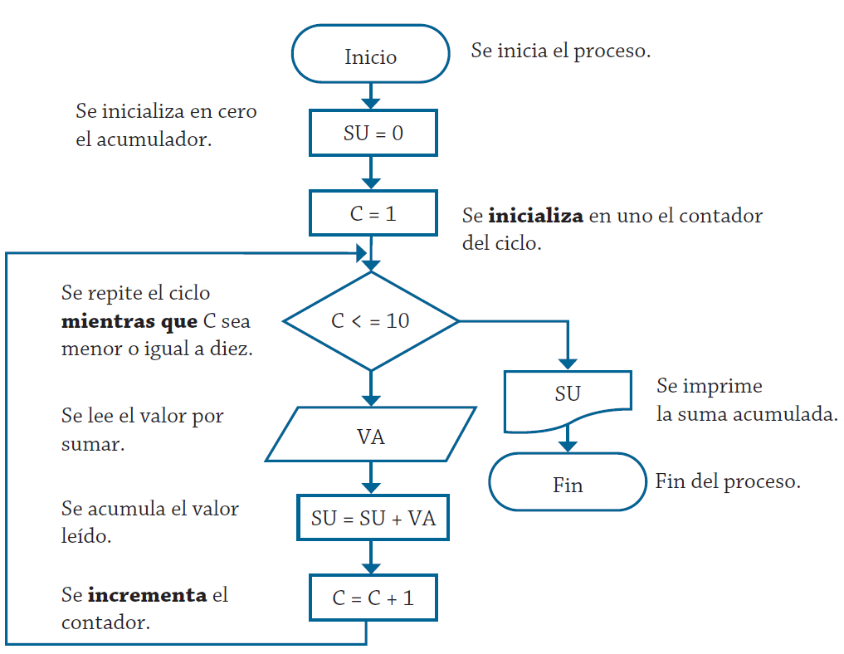
3.3 Estructuras de control condicional e iterativo

Slide 9
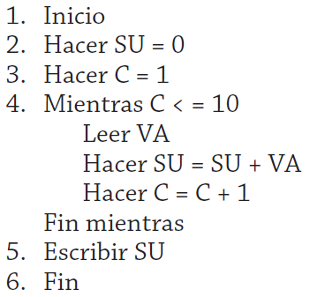
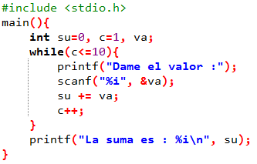
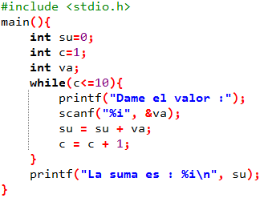
3.3 Estructuras de control condicional e iterativo

Slide 10
3.3 Estructuras de control condicional e iterativo
Ejemplo:
Se requiere un programa para obtener la suma de diez cantidades mediante la utilización de un ciclo DO-WHILE. Realice el diagrama de flujo, el pseudocódigo y el código en C.

Slide 11
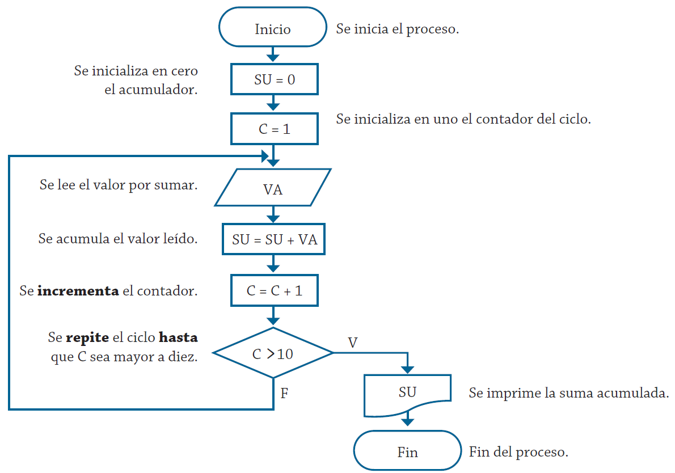
3.3 Estructuras de control condicional e iterativo

Slide 12
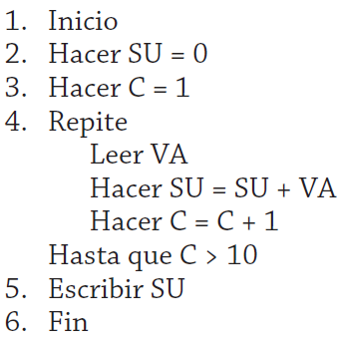
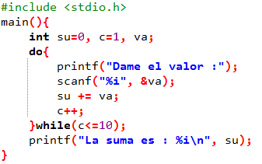
3.3 Estructuras de control condicional e iterativo

Slide 13
3.3 Estructuras de control condicional e iterativo
Ejercicio:
Calcular la media de números introducidos por el usuario, para terminar debe introducir cero.

Slide 14
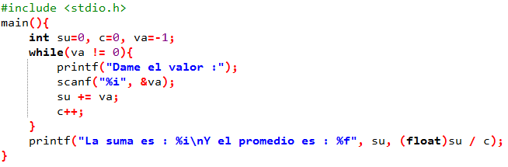
3.3 Estructuras de control condicional e iterativo

Slide 15
3.3 Estructuras de control condicional e iterativo
Ejercicio:
Convertir las letras introducidas por el usuario a mayúsculas, para terminar debe introducirse *.

Slide 16
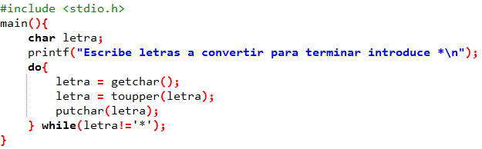
3.3 Estructuras de control condicional e iterativo

Slide 17
3.3 Estructuras de control condicional e iterativo
Iterativa FOR
La instrucción for es quizás la más frecuentemente usada de las instrucciones para crear ciclos en C. Esta instrucción incluye una expresión que especifica el valor inicial de un índice, otra expresión que determina cuándo se continúa o no el ciclo y una tercera expresión que permite que el índice se modifique al final de cada pasada. La forma general de la instrucción for es:
for (expresión1; expresión2; expresión3)
instrucción
Donde expresión1 se utiliza para inicializar algún parámetro (denominado índice) que controla la repetición del ciclo, expresión2 representa una condición que debe ser satisfecha para que se continúe la ejecución del ciclo y expresión3 se utiliza para modificar el valor del parámetro inicialmente asignado por expresión1.

Slide 18
3.3 Estructuras de control condicional e iterativo
Iterativa FOR
Típicamente, expresión1 es una expresión de asignación, expresión2 una expresión lógica y expresión3 una expresión unaria o una expresión de asignación.
Cuando se ejecuta la instrucción for, se evalúa expresión2 y se comprueba antes de cada pasada por el ciclo, y al final de cada pasada se evalúa expresión3. Por tanto, la instrucción for es equivalente a:
expresión 1;
while (expresión 2) {
instrucción
expresión 3;
}

Slide 19
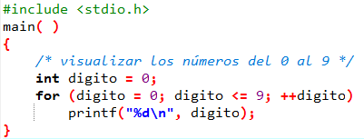
3.3 Estructuras de control condicional e iterativo
Iterativa FOR

Slide 20
3.3 Estructuras de control condicional e iterativo
Iterativa FOR
Se pueden omitir las expresiones primera y tercera si se inicializa y/o altera el índice de alguna otra forma.
Sin embargo, si se omite la segunda expresión, se asumirá que ésta tiene un valor permanente de 1 (cierta); por tanto, el ciclo continuará ejecutándose repetidamente de forma indefinida a menos que se finalice mediante algún otro mecanismo.

Slide 21
3.3 Estructuras de control condicional e iterativo
Iterativa FOR
#include <stdio.h>
main( )
{
/* visualizar los números del 0 al 9 */
int digito = 0;
for ( ; digito <= 9; )
printf ("%d\n",digito++);
}

Slide 22
3.3 Estructuras de control condicional e iterativo
Ejemplo:
Se requiere un programa para obtener la suma de diez cantidades mediante la utilización de un ciclo FOR. Realice el diagrama de flujo, el pseudocódigo y el código en C.

Slide 23
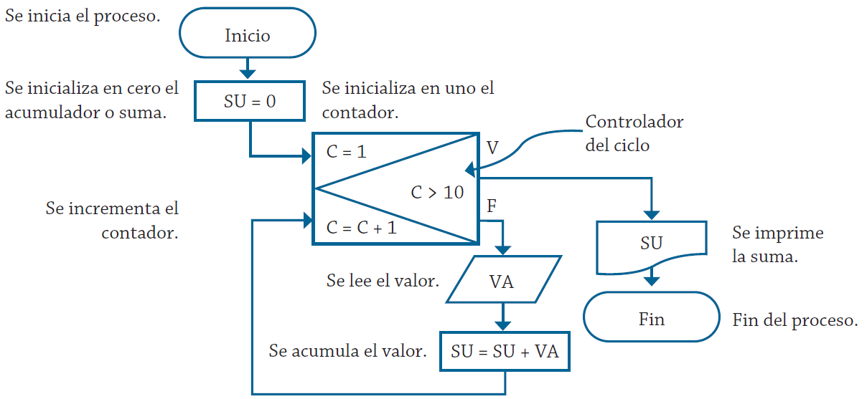
3.3 Estructuras de control condicional e iterativo

Slide 24
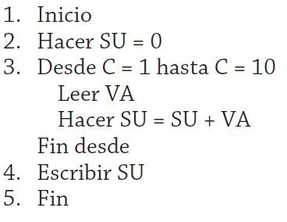
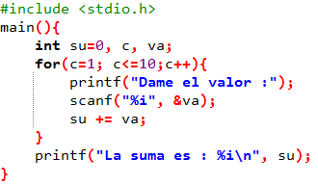
3.3 Estructuras de control condicional e iterativo

Slide 25
3.3 Estructuras de control condicional e iterativo
Ejemplo:
Se requiere un algoritmo para obtener la edad promedio de un grupo de N alumnos. Realice el diagrama de flujo y el pseudocódigo para representarlo.

Slide 26
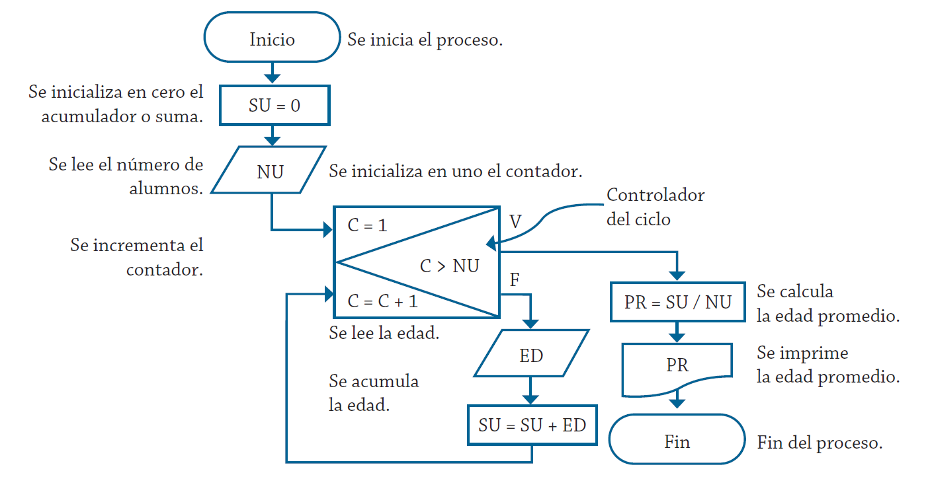
3.3 Estructuras de control condicional e iterativo

Slide 27
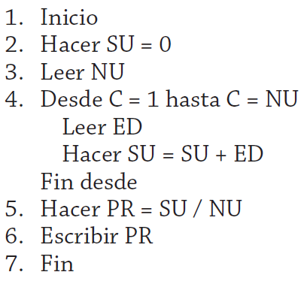
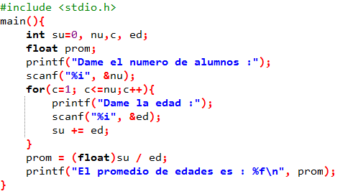
3.3 Estructuras de control condicional e iterativo

Slide 28
3.3 Estructuras de control condicional e iterativo
Ejercicio:
Imprima la tabla de multiplicar (del 1 al 10) de un numero N dado por el usuario

Slide 29
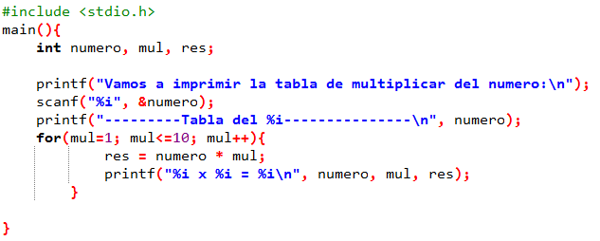
3.3 Estructuras de control condicional e iterativo

Slide 30
3.3 Estructuras de control condicional e iterativo
Ejercicio:
Programa que escriba todo el código ASCII (Tabla de valor en decimal, hexadecimal y carácter) del valor 32 al 126 (imprimibles)

Slide 31
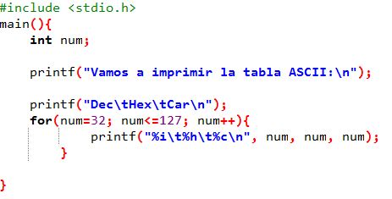
3.3 Estructuras de control condicional e iterativo

Slide 32
3.3 Estructuras de control condicional e iterativo
Anidación de estructuras iterativas
Los ciclos, al igual que las instrucciones if/else, se pueden anidar, uno dentro de otro.
Los ciclos interno y externo no necesitan ser generados por el mismo tipo de estructura de control.
Sin embargo, es esencial que un ciclo se encuentre completamente incluido dentro del otro.
Además, cada ciclo debe ser controlado por un índice diferente.

Slide 33
3.3 Estructuras de control condicional e iterativo
Anidación de estructuras iterativas
Es más, las estructuras de control anidadas pueden involucrar tanto ciclos como instrucciones if - else.
De este modo, un ciclo puede estar incluido dentro de una instrucción if - else, y una instrucción if - else puede estar incluida en un ciclo.
Las estructuras anidadas pueden ser todo lo complejas que se requiera, adaptándose a la lógica del programa.

Slide 34
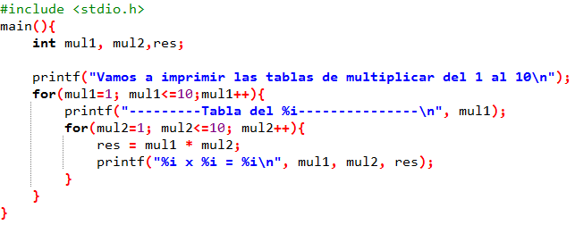
3.3 Estructuras de control condicional e iterativo
Anidación de estructuras iterativas
Ejemplo:
Se requieren imprimir las tablas del 1 al 10.

Slide 35
3.3 Estructuras de control condicional e iterativo
Ejercicio:
Imprimir un menú repetidamente hasta que se seleccione la opción de “Salir”

Slide 36
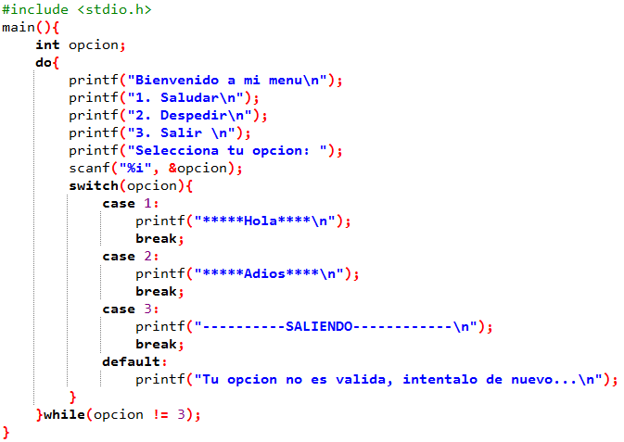
3.3 Estructuras de control condicional e iterativo

Slide 37
3.3 Estructuras de control condicional e iterativo
Romper o terminar ciclos
La instrucción break se utiliza para terminar la ejecución de ciclos o salir de una instrucción switch.
Se puede utilizar dentro de una instrucción while, do - while, for o switch.
La instrucción break se puede escribir sencillamente de la siguiente forma:
break;
La instrucción break se ocupa de transferir el control fuera de la instrucción switch, while, do-while o for completa, a la primera instrucción que se encuentre a continuación de ella.

Slide 38
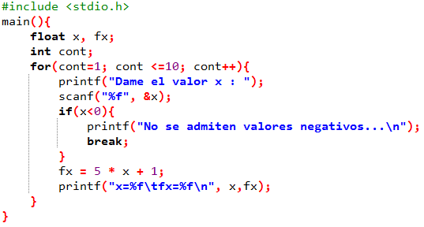
3.3 Estructuras de control condicional e iterativo
Ejemplo:
Obtener el valor de f(x) = 5x + 1 para 10 valores dados de x no negativos.

Slide 39
3.3 Estructuras de control condicional e iterativo
Romper o terminar ciclos
La instrucción continue se utiliza para saltarse el resto de la pasada actual a través de un ciclo.
El ciclo no termina cuando se encuentra una instrucción continue. Sencillamente no se ejecutan las instrucciones que se encuentran a continuación en el mismo y se salta directamente a la siguiente pasada a través del ciclo.
La instrucción continue se puede incluir dentro de una instrucción while, do-while o for. Simplemente se escribe así:
continue;

Slide 40
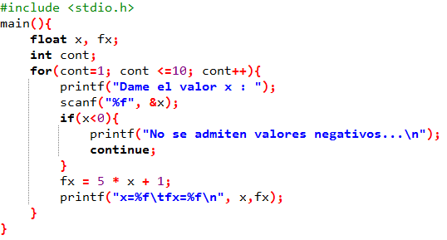
3.3 Estructuras de control condicional e iterativo
Ejemplo:
Obtener el valor de f(x) = 5x + 1 para 10 valores dados de x no negativos.

Slide 41
3.3 Estructuras de control condicional e iterativo
El operador coma ,
El operador coma (,) se utiliza principalmente en la instrucción for. Este operador permite que aparezcan dos expresiones en situaciones en donde sólo se utilizaría una expresión.
Por ejemplo, es posible escribir:
for(expresión1a, expresión1b; expresión2; expresión3)
instrucción
Donde expresión1a y expresión1b son dos expresiones, separadas por el operador coma, en donde normalmente sólo aparecería una expresión (expresión1). Estas expresiones se ocupan de inicializar dos índices, típicamente, que se utilizan simultáneamente dentro del ciclo for.

Slide 42
3.3 Estructuras de control condicional e iterativo
El operador coma ,
Análogamente se puede utilizar en una instrucción for el operador coma de la siguiente forma:
for(expresión1; expresión2; expresión3a, expresión3b)
instrucción
Aquí expresión3a y expresión3b, separadas por el operador coma, aparecen en lugar de la expresión única habitual. La forma frecuente de utilizar las dos expresiones es para alterar (incrementar o decrementar) los dos índices que se están utilizando simultáneamente dentro del ciclo. Por ejemplo, un índice podría irse incrementando mientras el otro decrece.

Slide 43
3.3 Estructuras de control condicional e iterativo
El operador coma ,
Ejemplo:
for (x=0, y=10; x <= y; x++, y--)
printf("%d %d\n", x, y);
La salida será:
1 9
2 8
3 7
4 6
5 5

Slide 44
3.3 Estructuras de control condicional e iterativo
Ejercicio:
Crear un programa que escriba dos columnas de números, en la primera se colocan los números PARES del 1 al 100, en la segunda los números IMPARES del 100 al 1

Slide 45
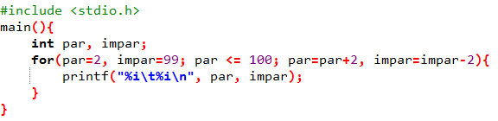
3.3 Estructuras de control condicional e iterativo

Slide 46
3.3 Estructuras de control condicional e iterativo
TAREA 6
Se entrega en el formato de tareas, A MANO.
Crear un programa que imprima los números de 5 en 5 del 0 hasta el 500.
Crear un programa que lea un número entero y a partir de él cree un cuadrado de asteriscos con ese tamaño.

